Slide 1

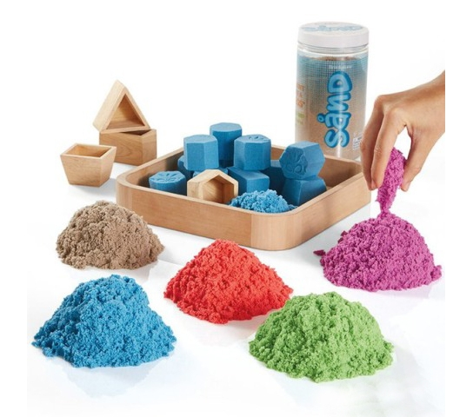
МКОУ «СОШ №8» г. Кирова ДГ
Мастер – класс:
«ПРИМЕНЕНИЕ НОВЫХ ИГРОВЫХ
ТЕХНОЛОГИЙ В РАЗВИТИИ РЕЧИ ДОШКОЛЬНИКОВ»

Slide 2
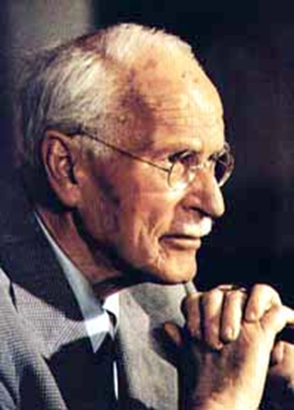
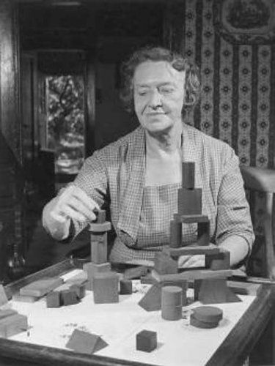
Маргарет Ловенфельд
Карл Густав Юнг

Slide 3




«Песочная терапия»

Slide 4

Песок - это универсальное средство для развития, творчества и терапии
Благодаря играм с песком:
- уходит раздражительность, агрессивность, плаксивость,
- преодолеваются страхи, тревоги,
- усиливается желание узнавать новое и экспериментировать,
- появляется самостоятельность,
- развивается тактильная чувствительность
- развиваются познавательные функции: восприятие,
внимание, память, мышление, речь, моторика
Игры с песком НЕ требуют специальных знаний и навыков – это просто, привычно, естественно и приятно! Недостаточную концентрацию, импульсивное поведение, нетерпеливость - все это можно скорректировать при помощи занятий с использованием песка

Slide 5


Происхождение «Кинетического песка»
Кинетический песок был придуман в Швеции и производится там же
Российский аналог -
Космический песок
Песок предназначен для игры детям и не только…

Slide 6
Важные свойства кинетического песка
Исследования лаборатории компании FITI Testing & Research Institute и Korean Broadcasting Station показали, что кинетический песок обладает антибактериальными свойствами, поэтому микробы, бактерии и другие микроорганизмы не могут существовать в нём
В состав песка входят натуральные ингредиенты: мелкий песок, дроблёный ракушечник и силиконовое связующее
Благодаря особому составу, он одновременно и липкий, и сыпучий, поэтому он хорошо держит форму, но легко рассыпается для новых экспериментов. Он мягкий и нежный, и вызывает только самые приятные тактильные ощущения. Гигиеничный и экологически чистый, не токсичный

Slide 7

После игры с ним достаточно просто отряхнуть руки, или сполоснуть их водой. Вам не потребуется ни мыла, ни какого-либо другого средства. Он легко смывается с прочих поверхностей, в том числе с текстиля
Из песка можно слепить невообразимое количество разных фигур и замков, это отличный тренажёр для развития воображения. Развивает мелкую моторику детских рук
Невероятно приятный на ощупь – настоящий, практически природный антистресс. Пока вы будете перебирать песок в руках, тело и мозг расслабляются, и вы почувствуете себя отдохнувшим. Развивает детей. Расслабляет взрослых, легко смывается и не липнет

Slide 8
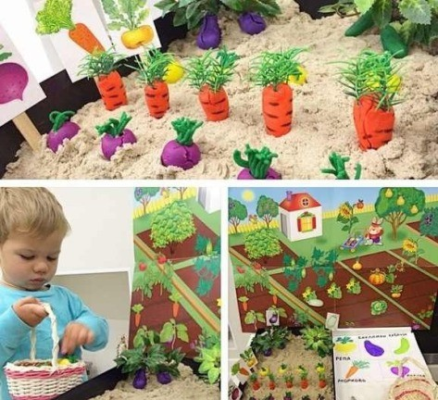
Виды песочных игр
Обучающие игры:
*моделирование игр-сказок,
*игры на развитие тактильно-кинестетической чувствительности и мелкой моторики рук .
*игры на развитие фонематического слуха, коррекцию звукопроизношения, обучение чтению и письму.
Познавательные игры.
*игры на знакомство с окружающим миром.
*географические игры.
*фантастические игры.
*исторические игры.
*игры-экскурсии по городу.
Проективные игры
используют психологи и психотерапевты.

Slide 9
ИГРЫ С ПЕСКОМ В РЕЧЕВОМ РАЗВИТИИ
- Игры на расширение словарного запаса
- Игры на развитие фонематического слуха: «Лепим буквы», «Превращение букв», «Найди звук», «Кто это был?», «Какой звук лишний» и др.
-Игры на развитие связной речи: «Прятки», «Мой город» и др.
-Во время занятий речевым развитием можно предложить детям изобразить небольшой сюжет и сочинить рассказ или сказку.
- Игры на освоение навыков чтения и письма: «Найди буквы и сложи слоги и слова», «Слепи букву», «Фея ударения», «Построй ступеньки» и др.

Slide 10

Советы по хранению кинетического песка
Песок следует использовать при комнатной температуре и относительной влажности в помещении ниже 60%. В случае намокания песка необходимо дать ему самостоятельно высохнуть при комнатной температуре
- В излишне сухих помещениях кинетический песок может несколько
загрубеть. С целью восстановления его первоначальных свойств
можно растереть в ладонях пару капель воды и немного поиграть
с песком, после чего он снова станет пушистым. Сам по себе
кинетический песок не может высохнуть, так как не содержит в
своем составе воды
Песок не имеет собственного запаха, однако способен впитывать запах, исходящий от рук. Поэтому перед игрой следует вымыть руки и тщательно их вытереть.
Кинетический песок не теряет своих свойств под воздействием
солнечных лучей

Slide 11
- Хранить «живой» песок лучше всего в герметичном контейнере или закрытой песочнице. Это предотвратит попадание в него влаги, пыли и посторонних предметов. В песок нельзя добавлять красители - это испортит его первоначальные свойства.
- Кинетический песок рекомендуется держать подальше от домашних животных.
- Случайно рассыпавшийся песок легко убирается с любой поверхности пылесосом или руками. Кинетические песчинки не прилипают к поверхности. Данный материал не имеет срока годности, поскольку по сути является обычным песком.

Slide 12
Спасибо за внимание!

